Slide 1


Open Source Latitude and Longitude
“开源经纬”—— 全球首个可交互式的
开源世界“人口普查”平台
队名：ThisisAI
参赛赛道 : 基于OpenDigger
参赛选手：彭佳恒 张雨昂 张雨欣
指导老师：王伟 邱芹军

Slide 2


CONTENTS
目 录
1
2
研究背景
方法
3
4
实验
结论
5
6
贡献
开源协作

Slide 3

01
研究背景

Slide 4
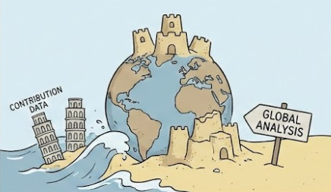

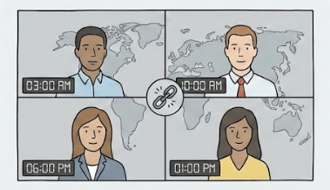
01
为什么我们需要“开源经纬”？
GitHub 上超过 60% 的开发者未填写有效地理位置，字段中充斥着 “Earth”、“Mars”、“宇宙中心” 等无效信息。这使得：
全球开源贡献的区域分析长期建立在沙上楼阁
地方政府难以评估本地真实的技术活跃度
跨时区协作缺乏真实的地理上下文
“开源经纬”从行为中提取坐标，用算法代替猜测，为开源世界建立可信赖的地理基准系。

Slide 5

01
什么是“开源经纬”？
开源经纬（Open Source Latitude and Longitude）—— 全球首个可交互式的开源世界“人口普查”平台，是一个真正意义上的数据闭环项目：
覆盖 2200 万活跃开发者
定位准确率 74.1%
首次实现无自填依赖的全域地理推断
从 OpenDigger 出发，又回到 OpenDigger
每一份代码贡献都被映射到真实世界的经纬上
基于OpenDigger提供的90亿+开发者全域行为日志，我们构建一套不依赖用户自述位置的高精度地理推断引擎，成功为2200万活跃开发者标注可信地理位置。所有推断结果已全量写回 OpenDigger 数据库，成为其官方地理信息源。既是技术突破，更是对开源基础设施的反哺。
如今，你可以在 OpenDigger 中直接查询任意开发者的国家、省份甚至城市坐标。这一切，都源于我们对“ 谁在写代码？他们身在何处？”这一基本问题的回答。

Slide 6
02
方法

Slide 7
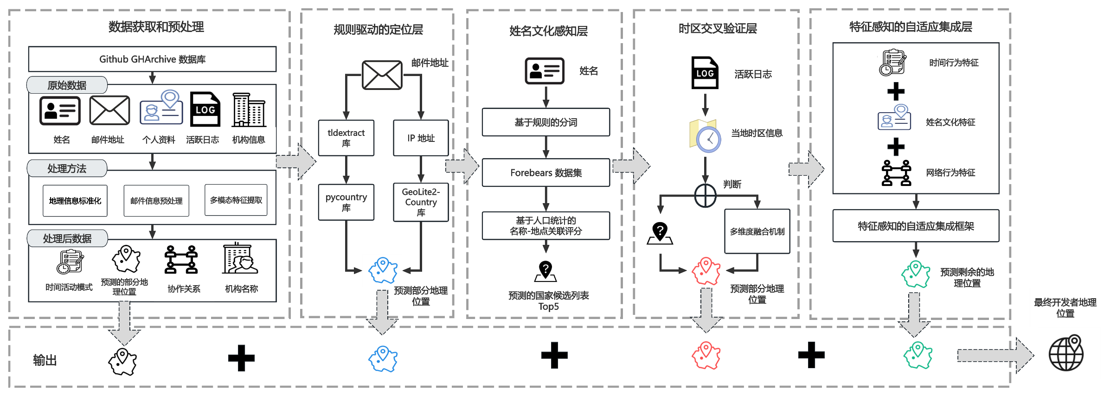
02
方法：多源信号的分层融合定位
我们设计了一套五阶段、渐进式、可解释性强的地理推断框架，从原始数据到最终位置预测，逐层递进、动态融合。整个流程分为以下五个核心模块：
整个框架具备强可解释性（每层独立输出）、高鲁棒性（应对缺失数据）与低依赖性（无需用户主动填报）

Slide 8
02
1. 数据获取与预处理
数据源：基于 GitHub GHArchive 全域日志（2024–2025），涵盖姓名、邮箱、个人资料、活跃日志、机构信息等多模态字段
预处理方法：
输出为结构化特征集：时间活动模式、协作关系、机构名称、邮件域、姓名文本
地理信息标准化（如统一国家名称格式）
邮件地址解析（提取域名、TLD）
多模态特征提取（构建协作网络、时间行为模式）
2. 规则驱动的定位层
利用规则库进行快速初筛：
输出：初步预测的部分地理位置（如中国、美国），作为后续层的输入
3. 姓名文化感知层
对姓名进行基于规则的分词（如“王伟” → “王”、“伟”）
接入 Forebears 姓名数据库，计算姓名在各国的人口分布概率
构建“姓名-地点关联评分”，生成 Top5 国家候选列表
示例：“李明”在中文语境中高概率指向中国，但若时区不匹配，则触发后续验证
tidextract + pycountry：从邮箱域名提取国家代码
GeoLite2-Country：通过 IP 归属地（若可用）映射地理位置
5. 特征感知的自适应集成层
融合前三层输出：时间行为特征 + 姓名文化特征 + 网络协作特征
使用 XGBoost / BiLSTM 混合模型 构建自适应集成框架
根据各特征的置信度与可用性（如是否拥有邮箱等），动态加权决策
最终输出：预测地理位置 + 置信度分数，支持不确定性量化
4. 时区交叉验证层
分析开发者在 GitHub 上的活跃时间戳（提交、评论、PR 等）
提取其本地时区偏移（UTC+8, UTC-5 等）
与姓名文化层输出的候选国家进行多维度融合判断：
输出：经时区校正后的地理候选项
若“姓名指向中国，时区为 UTC+9”，则可能为日本工作
引入距离衰减机制，避免简单投票导致误判
1
2
3
4
5

Slide 9
03
实验

Slide 10
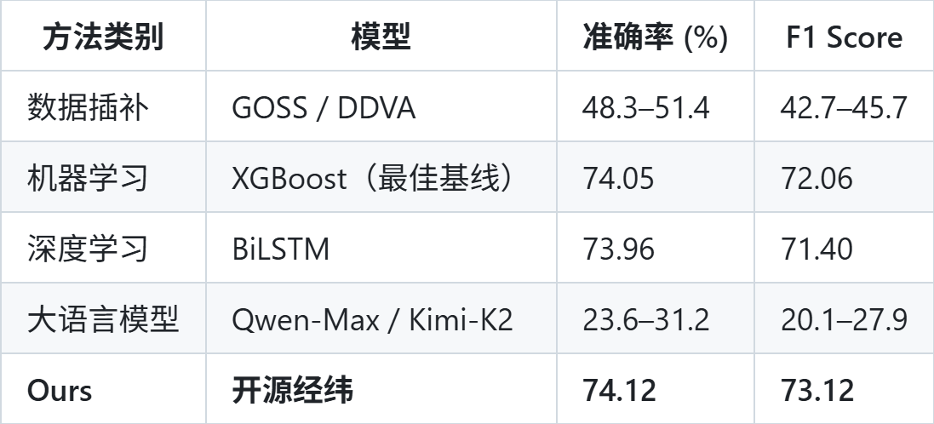
03
实验效果：准确率与覆盖率双突破
本项目的核心目标是在不依赖用户自填位置的前提下，最大化开发者地理位置的预测准确性与覆盖广度。我们在 OpenDigger 提供的 5 万标注开发者样本上进行了系统评估:
🔹 预测有多准？—— 准确率全面领先
✅ 关键结论：
开源经纬F1-Score（73.12）显著优于最强基线XGBoost（72.06）
LLMs表现极差（准确率不足1/3），证明仅靠prompt无法可靠推断地理位置
完全不依赖用户自填信息的前提下，接近人工填报数据的精度
结果表明，“开源经纬”在所有指标上均达到最优

Slide 11
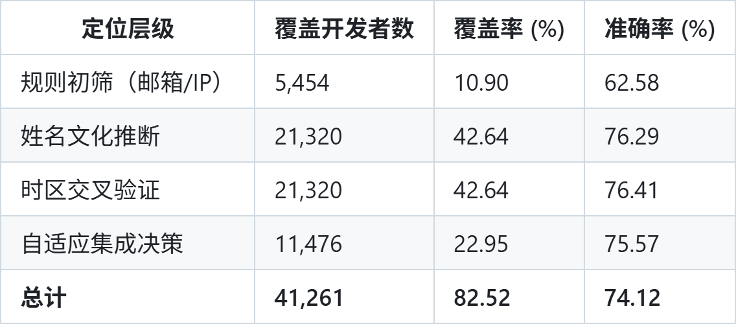
03
实验效果：准确率与覆盖率双突破
GitHub 上超过 60% 的开发者未提供有效位置。开源经纬通过分层渐进式架构，成功为82.52%的活跃开发者（41,261 / 50,000）推断出可信地理位置，大幅缓解数据缺失困境：
🔹 能覆盖多少人？——解决 82.5% 的位置缺失问题
✅ 关键洞察：
姓名与时区是两大主力信号，各自覆盖超40%开发者，准确率 >76%
集成层处理最复杂案例（如文化归属地与工作地冲突），仍保持75.57% 高准确率
整体覆盖率高达82.5%，意味着原本位置未知的开发者中，超过八成 now have a reliable geographic anchor
结果表明，“开源经纬”在所有指标上均达到最优

Slide 12
04
结论

Slide 13
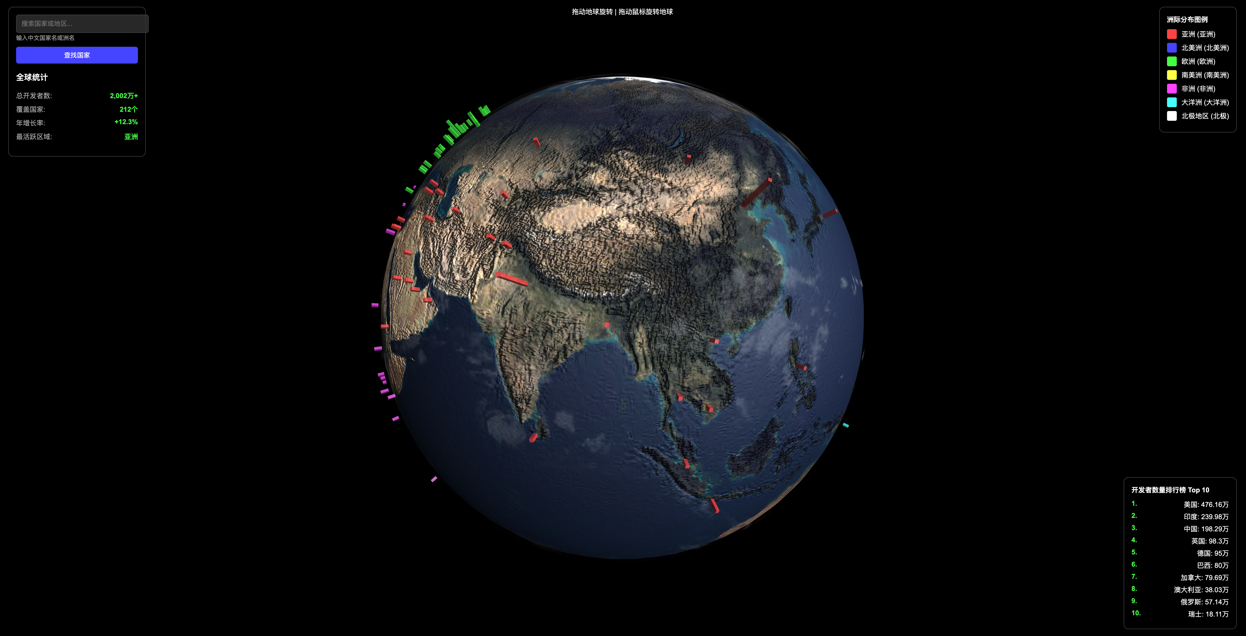
04
深度发现：从“开源经纬”看见世界
🌍 1.全球开源开发者三维分布：可交互式地球视图
我们构建了首个基于行为推断的全球开源开发者三维地理分布系统，以真实地球为载体，将2200 万+ 开发者按国家/地区标注在地表，并用柱状高度表示其数量规模。实现“开源人才版图”的沉浸式可视化。
🖼️ 图例说明：
以真实地球为基底，通过立体柱体的分布与高度，全局展示全球开源开发者的地理分布格局，支持自由交互浏览。
💡 技术优势：
系统由“开源经纬”模型驱动，通过无自填依赖的多源信号融合推断地理位置，规避传统自填数据的偏差问题，保障数据的真实性与权威性
可交互式地球全景图

Slide 14
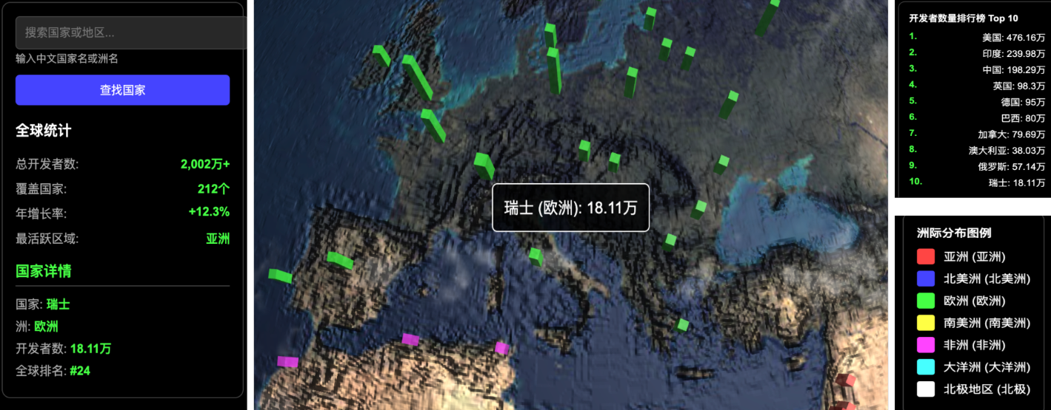
04
深度发现：从“开源经纬”看见世界
🌍 1.全球开源开发者三维分布：可交互式地球视图
🔍 核心功能（下）：
多维度数据看板：侧边栏同步展示
洲际可视化标识：通过专属色彩区分亚洲、欧美等区域，快速识别板块分布特征。
全球统计（总规模/增长率/活跃区域）
国家详情（排名/归属）
Top10国家排行榜 数据一目了然；
🔍 核心功能（上）：
沉浸式交互：支持地球拖动、旋转、视角缩放，自由切换全局/区域视野
精准信息锚定：悬停国家区域，实时显示“国家-大洲-开发者数量”三维信息

Slide 15
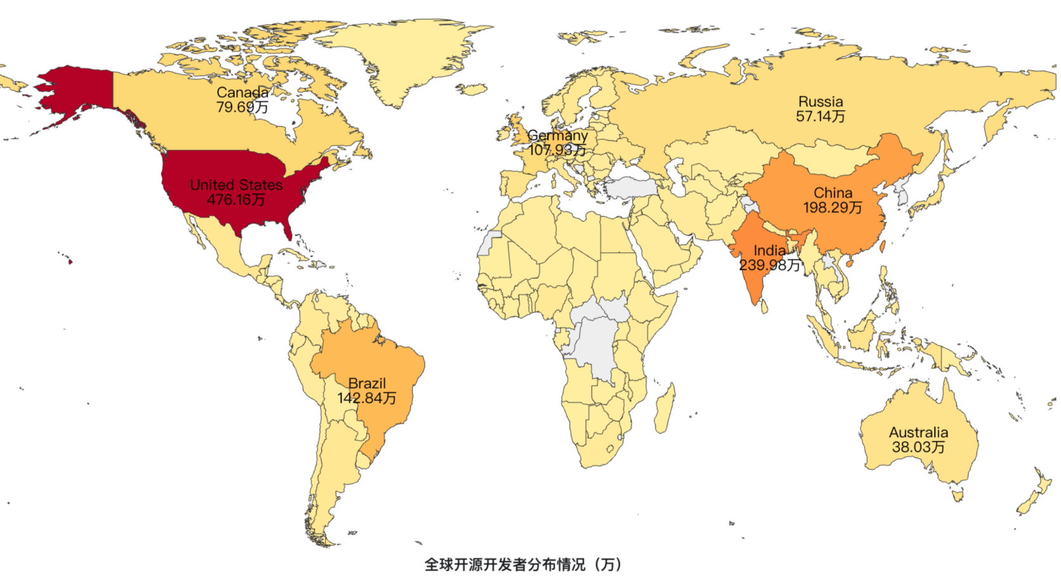
04
深度发现：从“开源经纬”看见世界
🌐 2.全球开源开发者地理分布：首次基于行为推断的高精度热力图
我们基于“开源经纬”模型对2200 万+活跃开发者的地理位置进行推断，并绘制出首张不依赖用户自填信息的全球开源开发者热力地图。该图以国家为单位，按开发者数量进行颜色分级与数值标注，真实反映当前全球开源贡献的地理格局。
🔍 核心发现：
美国以476.16 万开发者位居全球第一，是开源生态的核心引擎
印度（239.98 万）和 中国（198.29 万）紧随其后，构成亚太地区两大技术力量
巴西（142.84 万）、德国（107.93 万）、加拿大（79.69 万）等国也展现出强劲的开源参与度
非洲及中东多数国家仍处于起步阶段，但潜力巨大。
✅ 这张地图不仅是数据的呈现，更是方法论的验证——它证明了通过姓名文化、时区行为、邮箱域等多源信号融合，可以在无自填前提下，准确还原全球开发者的真实地理分布。

Slide 16
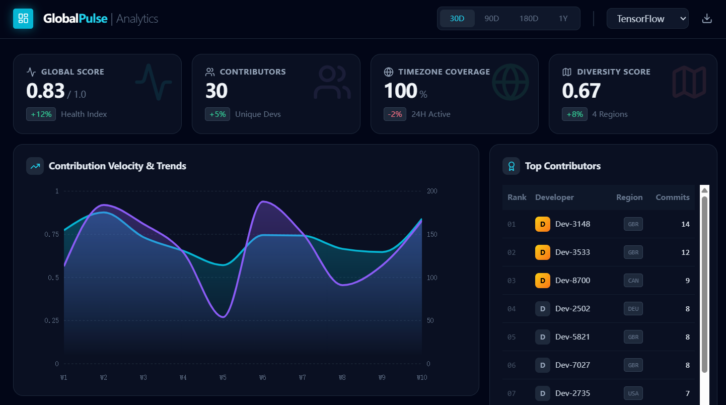
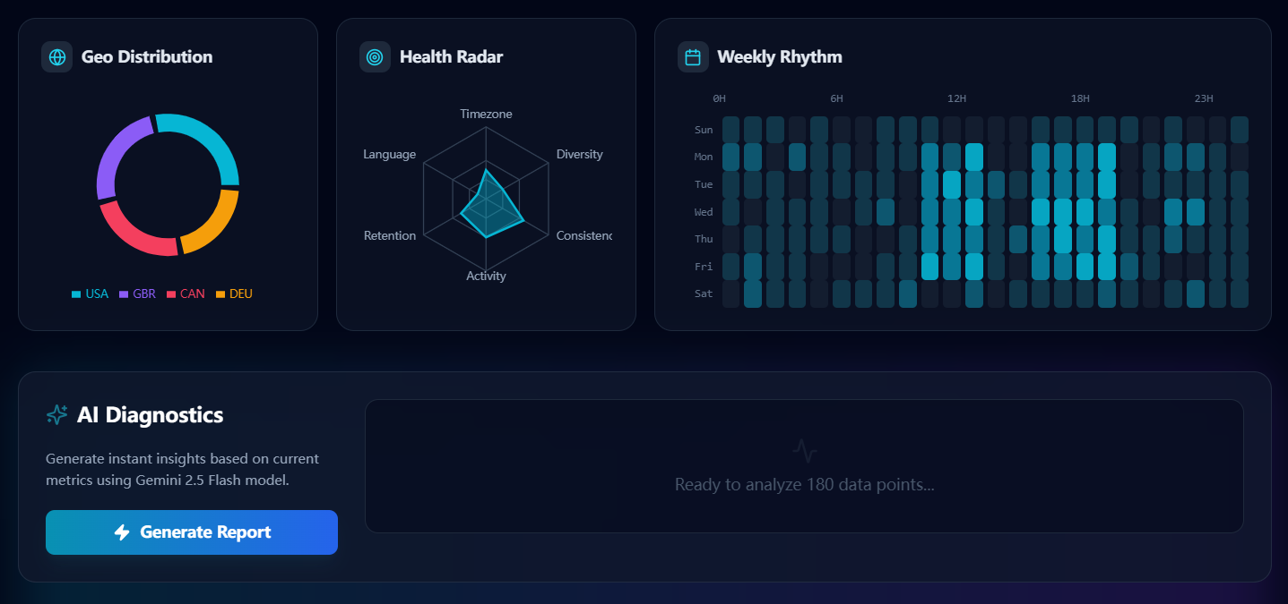
04
深度发现：从“开源经纬”看见世界
📊 3. 数据洞察可视化平台：基于 OpenDigger 的深度分析模块
作为开源经纬整体平台的核心组成部分，我们构建了数据洞察可视化平台，深度融合 OpenDigger 全域日志的智能分析模块。它不只展示静态分布，更通过多维指标与 AI 辅助解读，将原始行为数据转化为可理解、可行动的生态洞察。
🔍 核心分析维度：
🌐 全球评分
📈 贡献趋势
🗺️ 地理分布
⏰ 时区覆盖
🧭 社区健康雷达图
🕒 周节奏热力图
🤖 AI 洞察引擎
👥 Top 贡献者追踪
💡 平台价值：
所有数据源自 OpenDigger 真实行为日志，无自填依赖，确保客观性
支持 按项目、组织、技术栈、时间范围灵活筛选
为开源治理、人才引进、跨时区协作提供数据驱动的决策依据

Slide 17
05
贡献

Slide 18
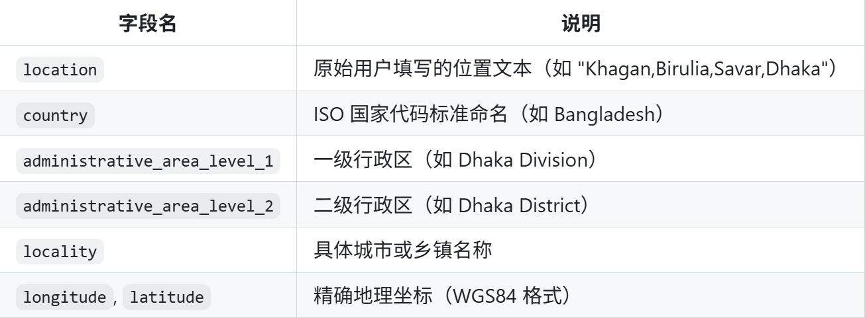
05
反哺 OpenDigger：让每一份贡献都有“坐标”
开源经纬不仅是研究项目，更是 OpenDigger 基础设施的关键升级。我们首次将基于行为推断的开发者地理位置，以结构化、标准化、可查询的形式写回 OpenDigger 数据库，实现从“粗粒度自填”到“细粒度推断”的跨越。
📊 数据结构与字段说明
所有推断结果已写入 location_info 表，包含以下核心字段：
🔧 实际价值与未来应用
✅ 新增 425 万条高质量地理位置标注，填补长期空白；
✅ 所有数据均通过开源经纬模型推断生成，置信度分级管理；
✅ 支持未来分析场景：
1、按“省份”统计开源活跃度
2、分析“城市级协作网络”
3、联合人口、GDP 数据进行技术经济关联研究
✅ 成为 OpenDigger 官方推荐的地理数据来源，后续区域分析将默认采用本成果。
✅ OpenDigger 不仅知道谁在写代码，更知道他们在世界的哪一“经纬”，从“人”到“地”，构建真正的全球开源生态地图

Slide 19
06
开源协作

Slide 20
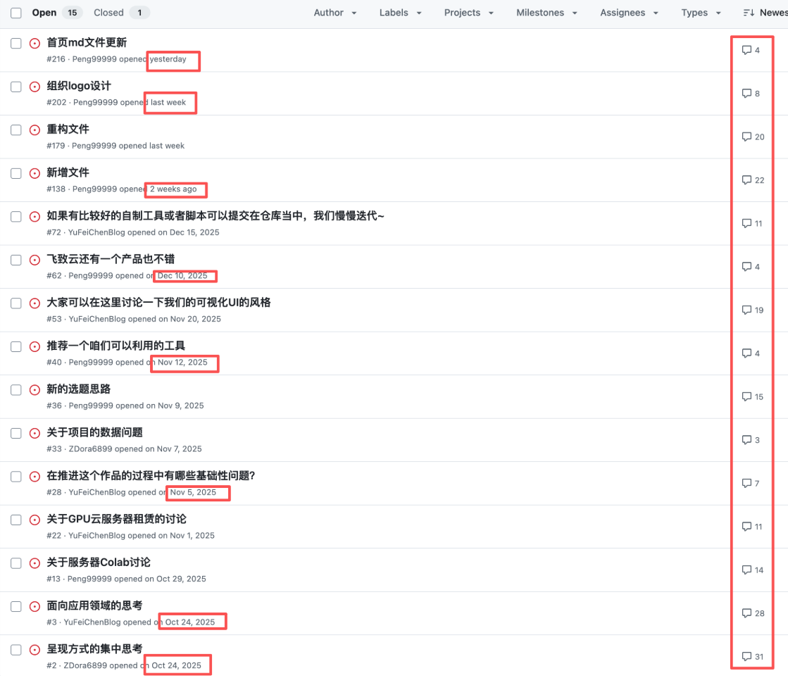
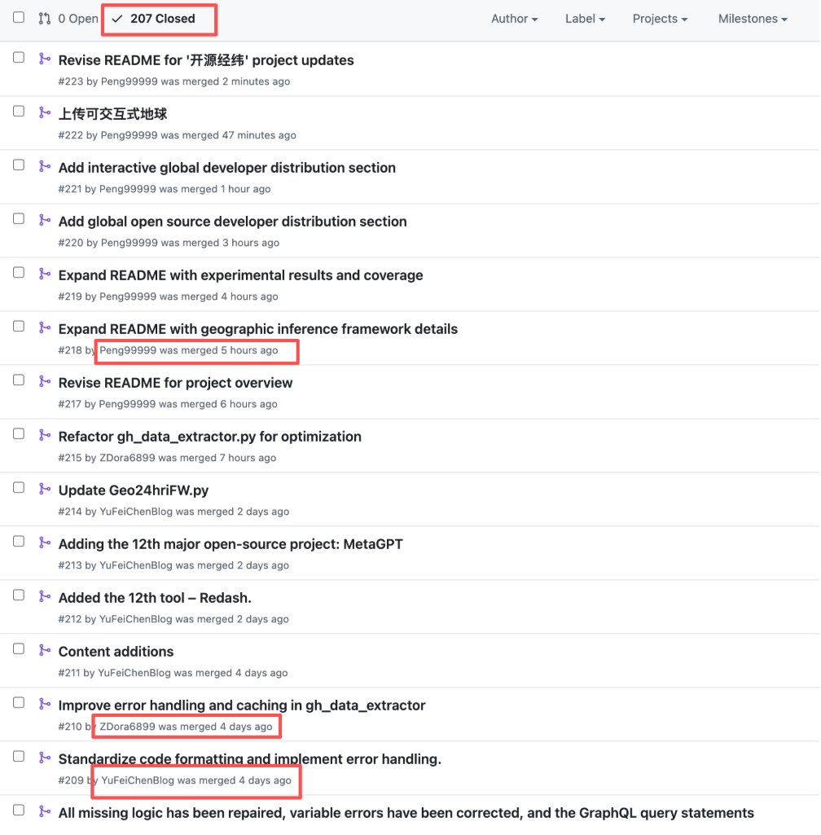
06
开源协作
本团队三个成员自从参加比赛开始就一直采取开源协作的方式，详情可见issue。从讨论选题开始就在github上以issue的形式进行讨论，目前共计16个issue，一百余条Comments回复。本项目完全以开源协作的方式进行代码迭代，以共计200余个PR的形式完成本项目的开发

Slide 21




06
队伍信息
参赛赛道 : 基于OpenDigger
队伍名称： ThisisAI
彭佳恒：华东师范大学 数据科学与工程学院 x-lab 博士研究生 jiaheng_peng@stu.ecnu.edu.cn
张雨昂：中国地质大学（武汉） 地理与信息工程学院 地理信息系统国家地方联合工程实验室 博士研究生 zhangyuang@cug.edu.cn
张雨欣：贵州财经大学 信息学院 硕士研究生 1375969745@qq.com

Slide 22


